Slide 1

Ateliers pratiques
Classification supervisée d’images

Slide 2
Plan
Classification d’images avec Watson Studio
… avec Google AutoML
… avec TensorFlow
test du modèle avec Watson Studio
test du modèle avec Python

Slide 3
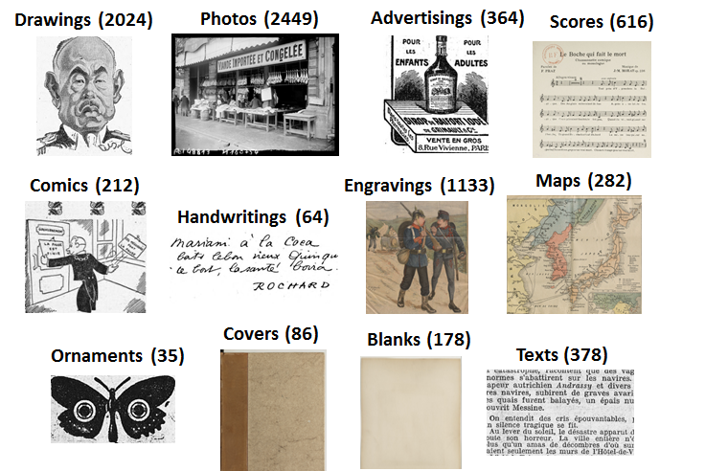
Classification avec Watson Studio ou Google AutoML
0. Créer un compte IBM/Google et créer un projet de classification (voir document annexe)
Préparer des images (x par classe)
Entraîner le modèle de classification
Evaluer, tester
Utiliser le modèle :
dans l’écosystème cloud IBM/Google
Apple CoreML (IBM)
avec du code (via les API)

Slide 4
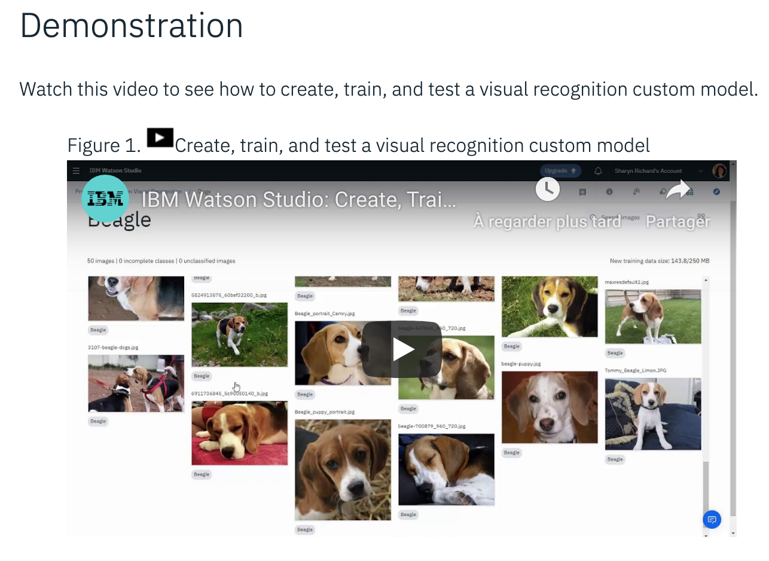
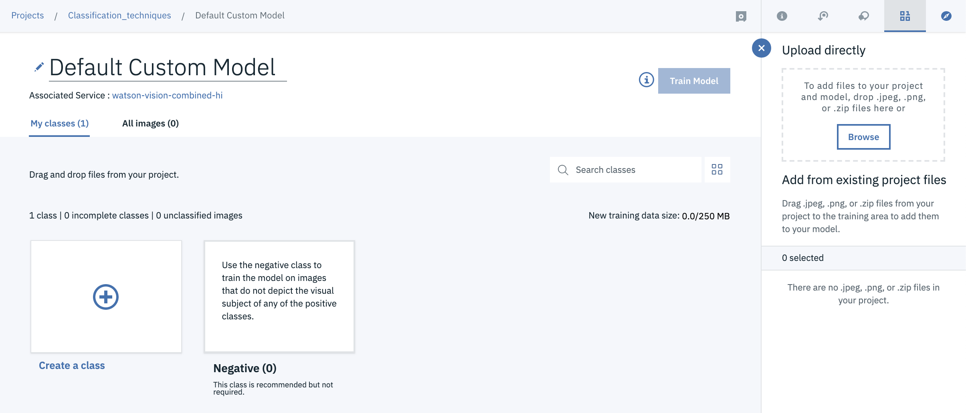
Avec IBM Watson Studio : upload des images
Classes : 10 images mini pour Watson, un ZIP par classe
Notes:
Compte : jp.moreux@yahoo.fr

Slide 5
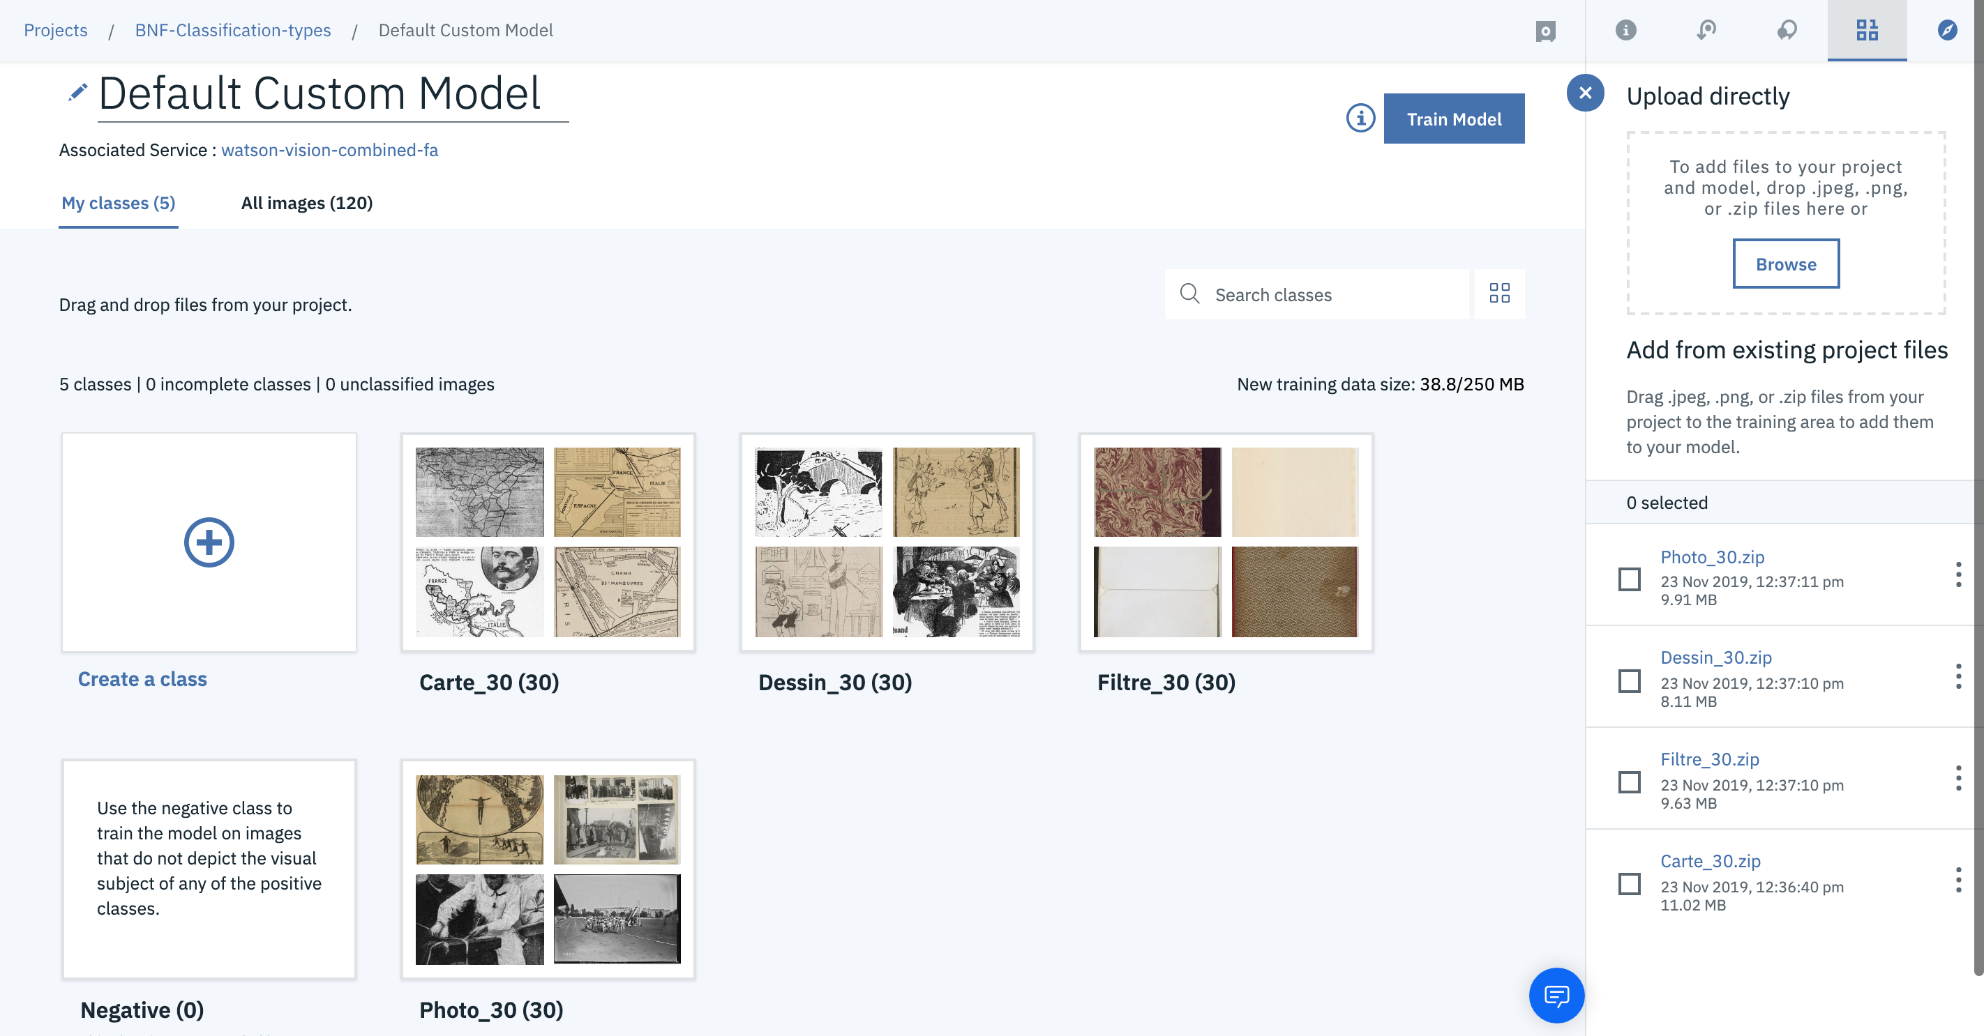
Avec IBM Watson Studio : définition des classes
classes (4)
Notes:
Compte : jp.moreux@yahoo.fr

Slide 6
Avec IBM Watson Studio : entrainement
entrainement
Notes:
Compte : jp.moreux@yahoo.fr

Slide 7
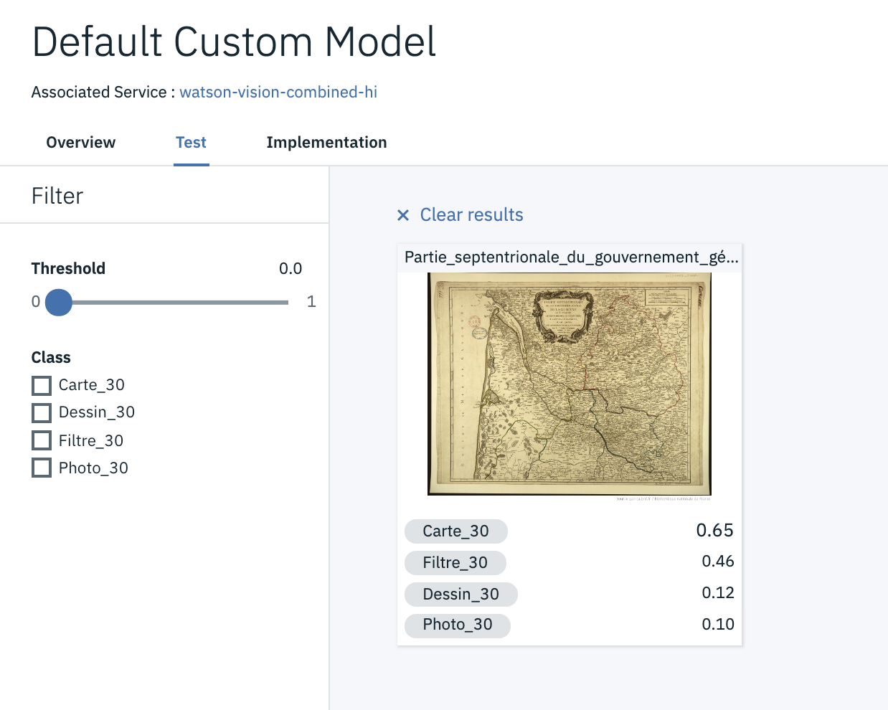
IBM Watson Studio : test du modèle

Slide 8
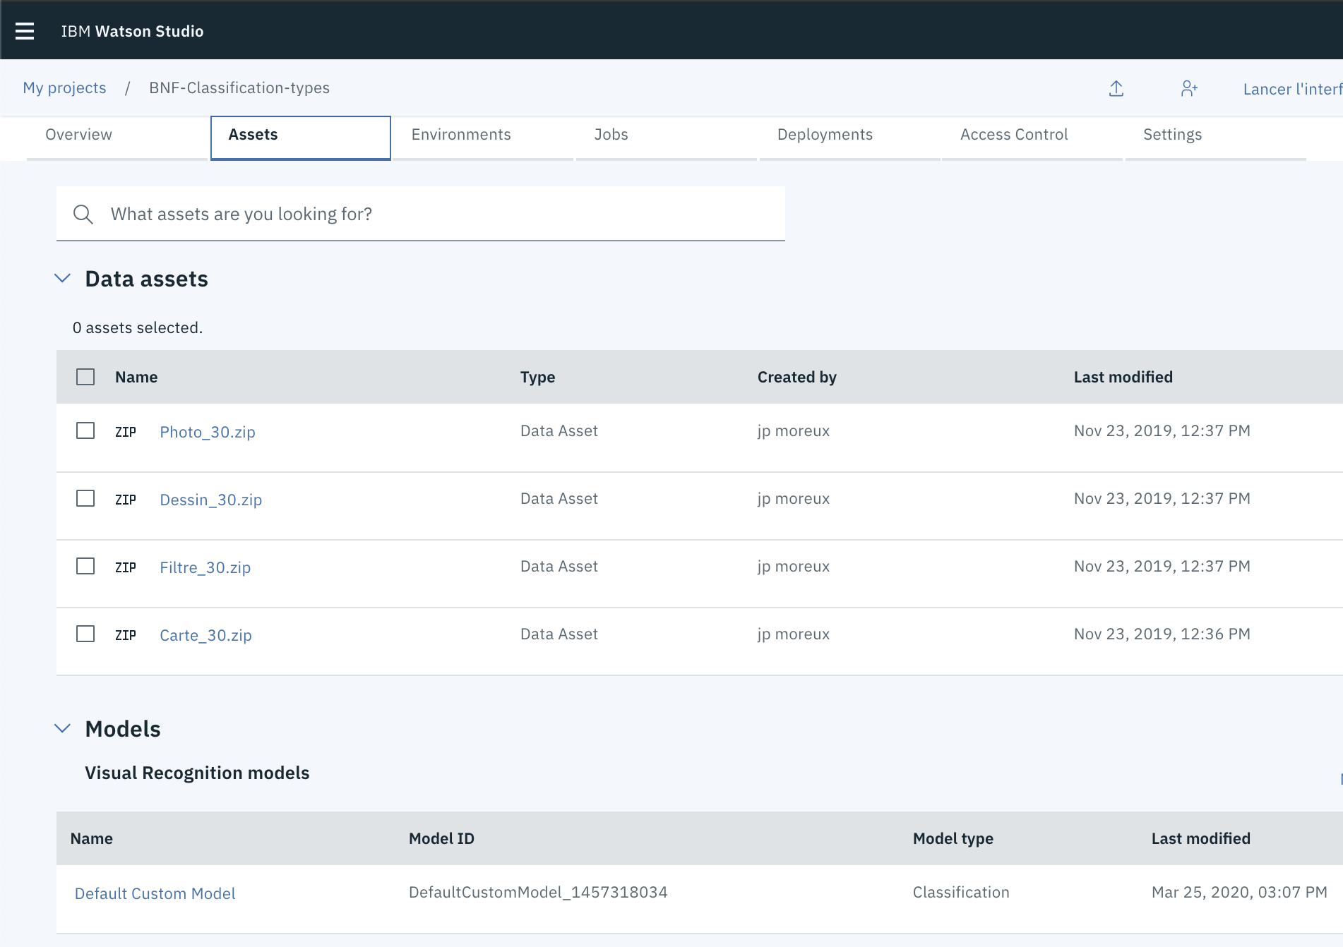
IBM Watson Studio : utiliser le modèle (localement)
Trouver la clé d’API (voir annexes)
Trouver l’identifiant du modèle : onglet Assets, section Models
Cliquer sur le modèle
onglet Assets

Slide 9
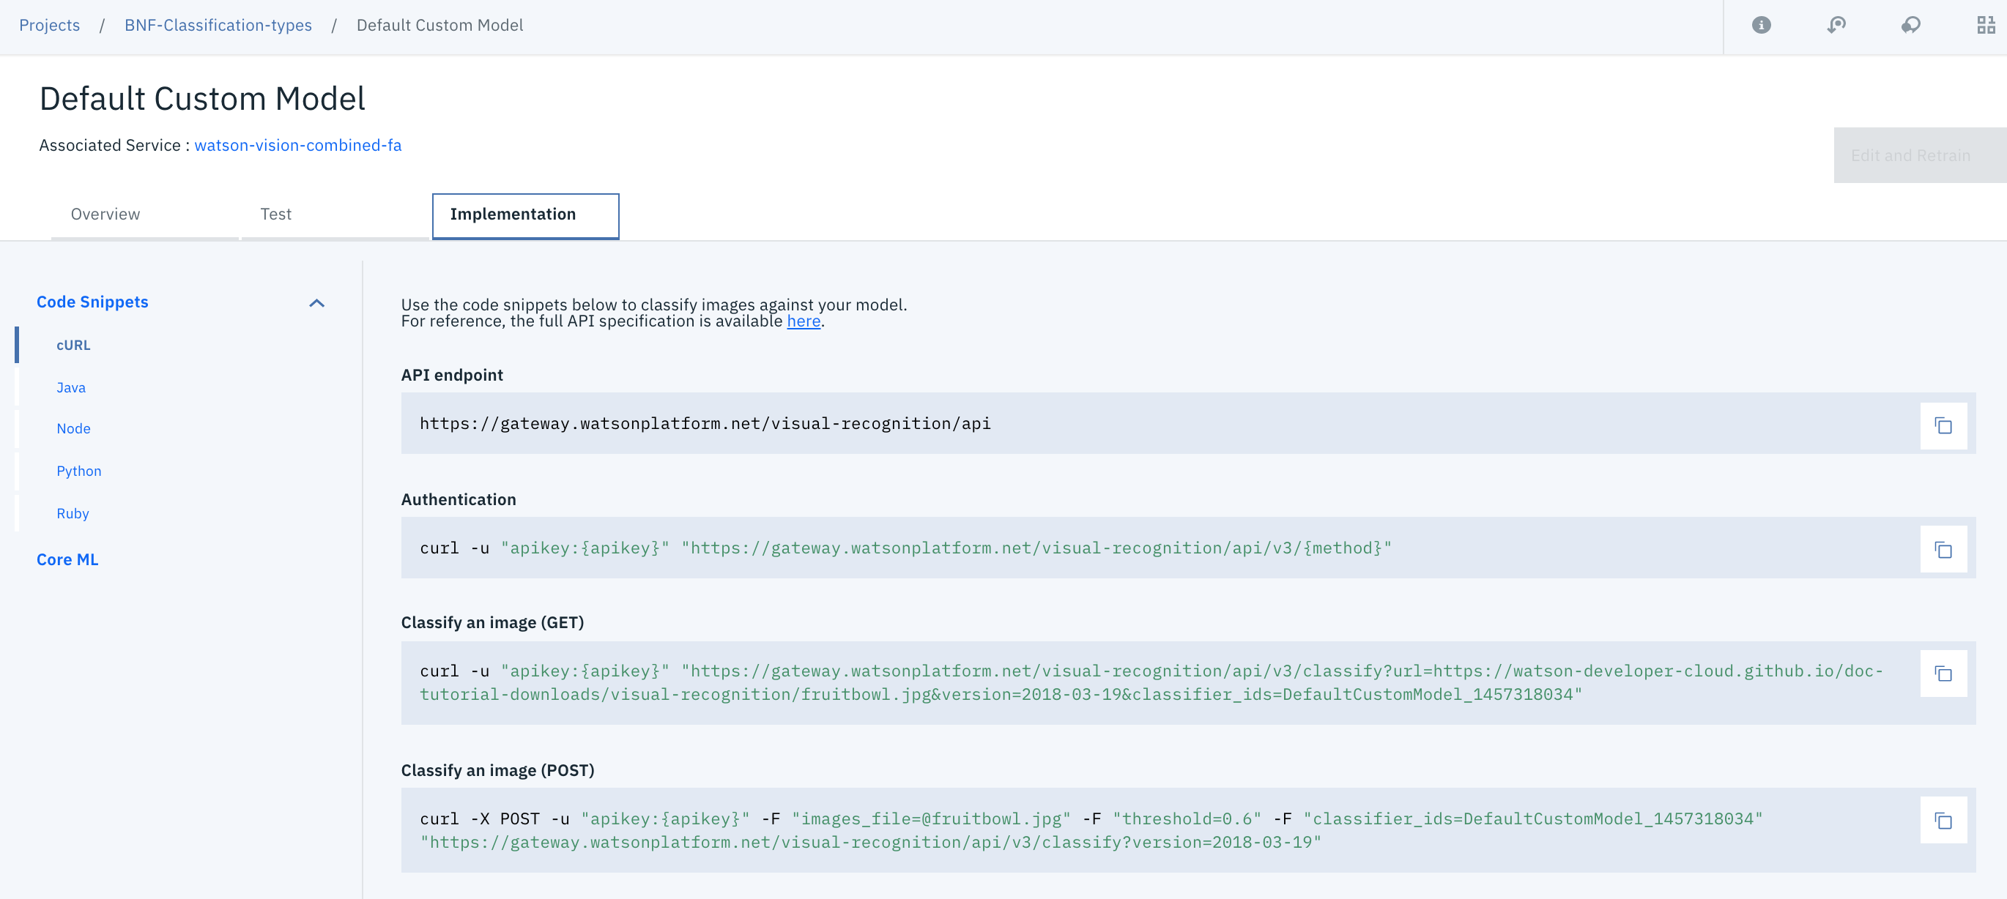
IBM Watson Studio : utiliser le modèle
4. Cliquer sur l’onglet Implementation : exemples curl, Java, Python…
onglet Implementation

Slide 10
IBM Watson Studio : utiliser le modèle
3. Exemple avec curl :
curl -u "apikey:apikey" "https://gateway.watsonplatform.net/visual-recognition/api/v3/classify?url=URL&version=2018-03-19& classifier_ids=DefaultCustomModel_1457318034"
curl -X POST -u "apikey:apikey" –F "images_file=@fichier » -F "classifier_ids=DefaultCustomModel_1457318034" "https://gateway.watsonplatform.net/visual-recognition/api/v3/classify?version=2018-03-19"

Slide 11
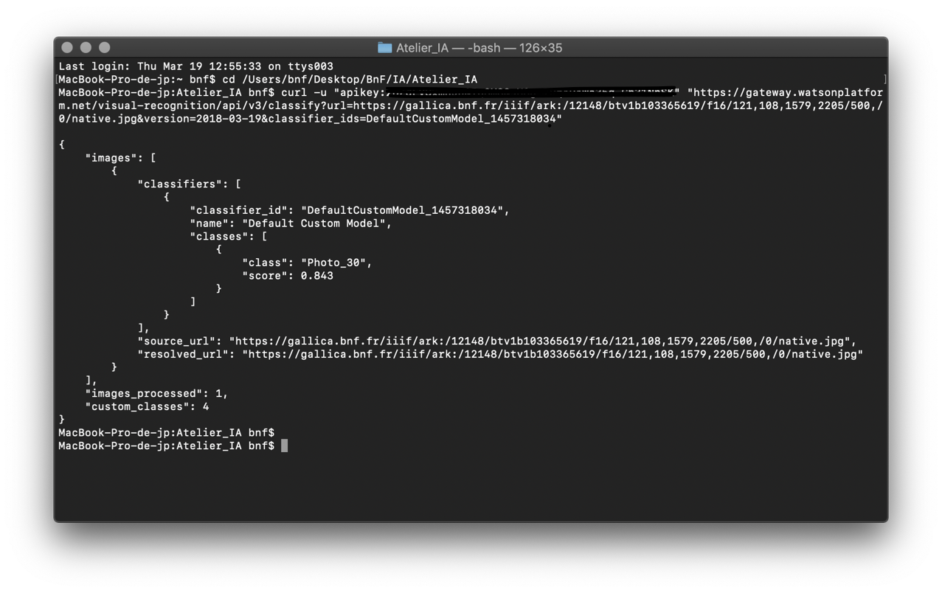

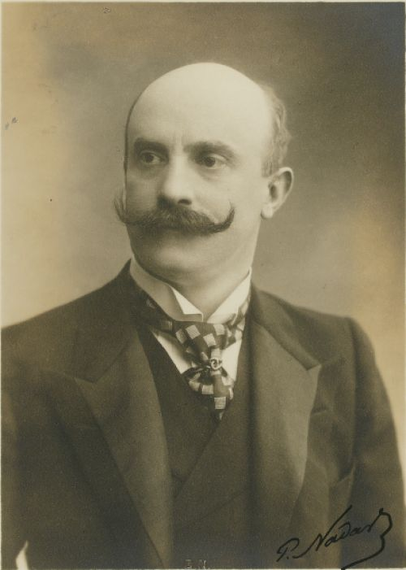
IBM Watson Studio : utiliser le modèle
Voir le notebook
classe « photo », confiance = 0,843
https://gallica.bnf.fr/iiif/ark:/12148/btv1b103365619/f16/121,108,1579,2205/500,/0/native.jpg
Notes:
curl -X POST -u "apikey:" -F "images_file=@12148/bpt6k4628326j/f1.jpg" -F "classifier_ids=DefaultCustomModel_365734216" "https://gateway.watsonplatform.net/visual-recognition/api/v3/classify?version=2018-03-19"

Slide 12
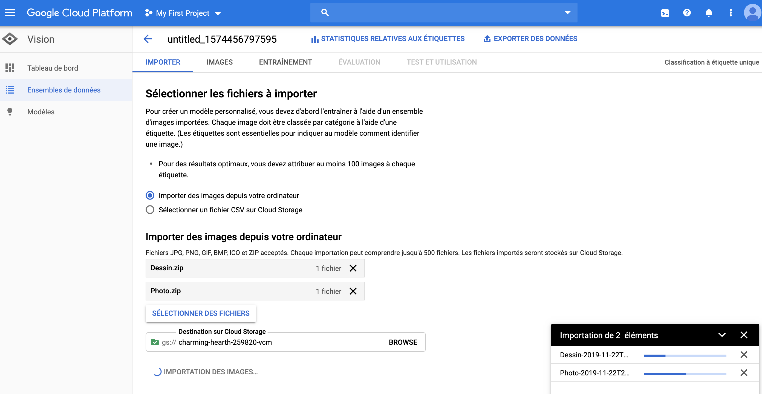
Avec Google Cloud Platform/AutoML : upload
importation des images zippées
Voir aussi : https://cloud.google.com/vision/automl/docs/beginners-guide?hl=fr
Notes:
Compte : jpmoreuxbnf@gmail.com

Slide 13
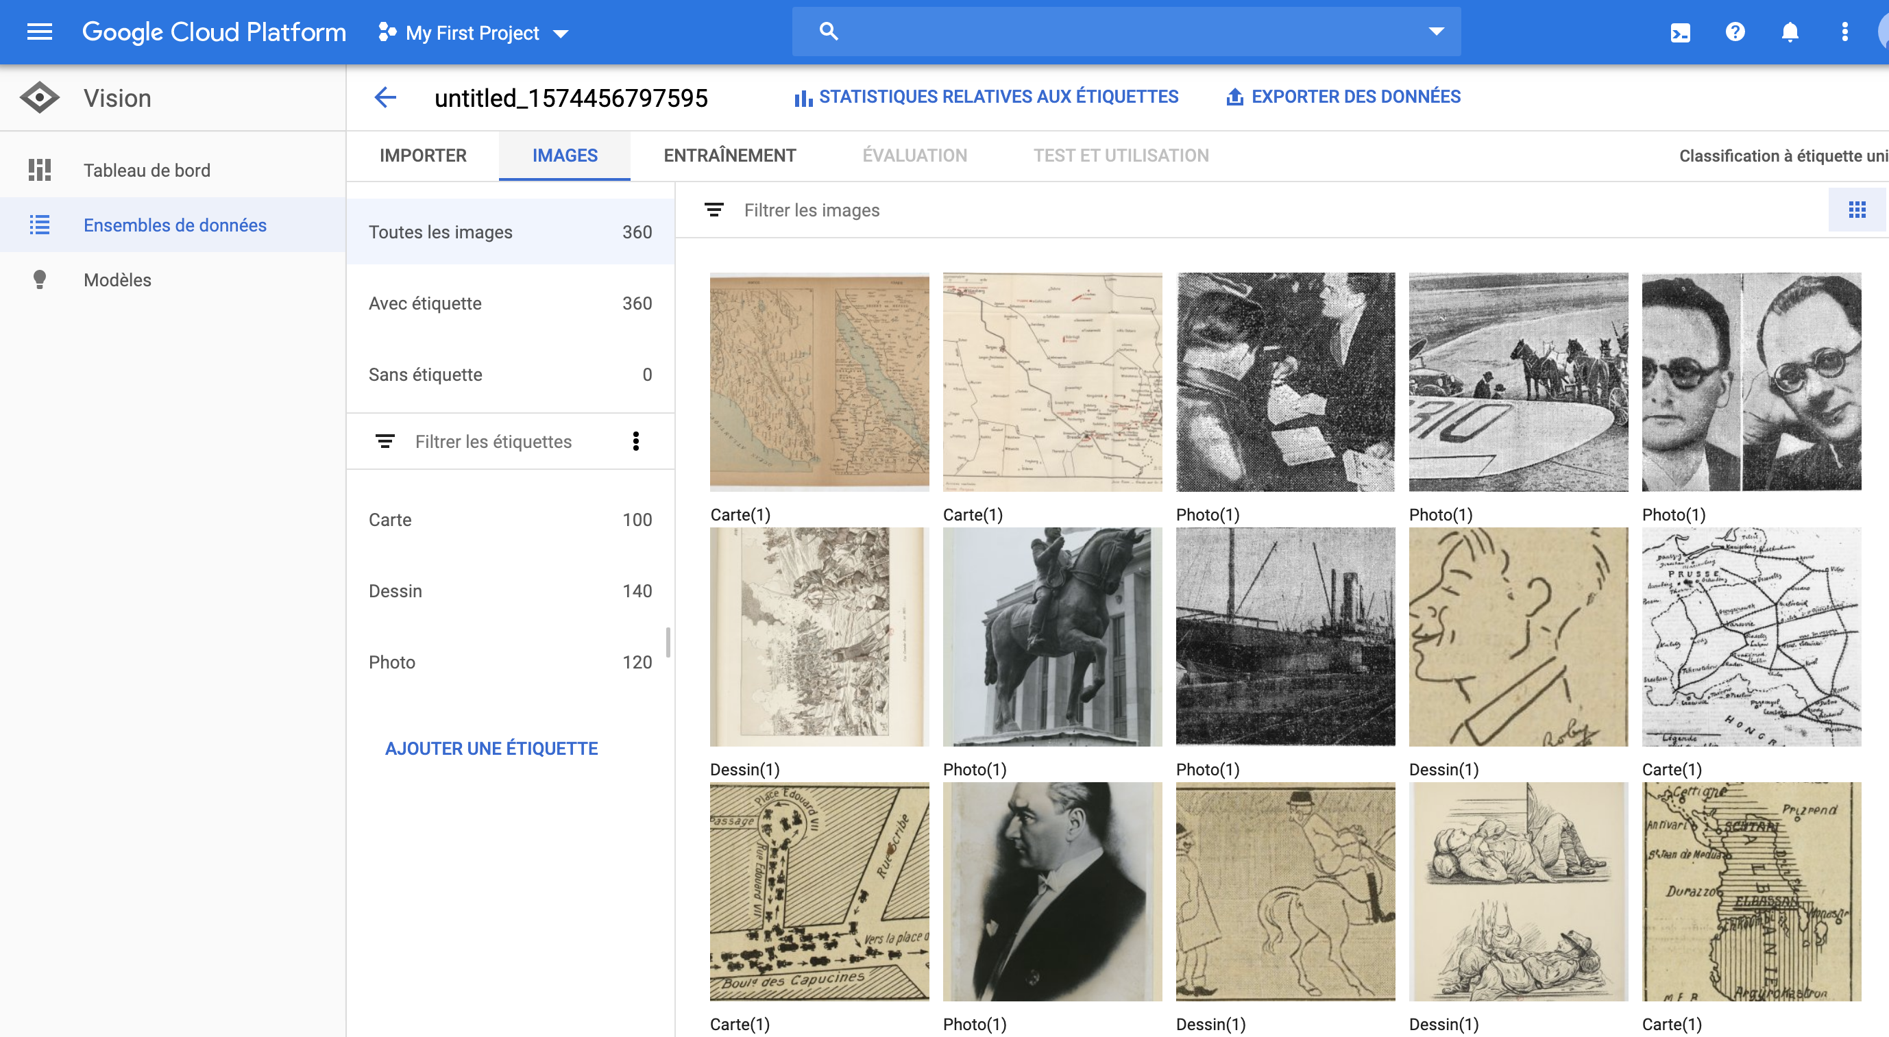
Google Cloud/AutoML : définition des classes
classes (3)
importation des images zippées

Slide 14
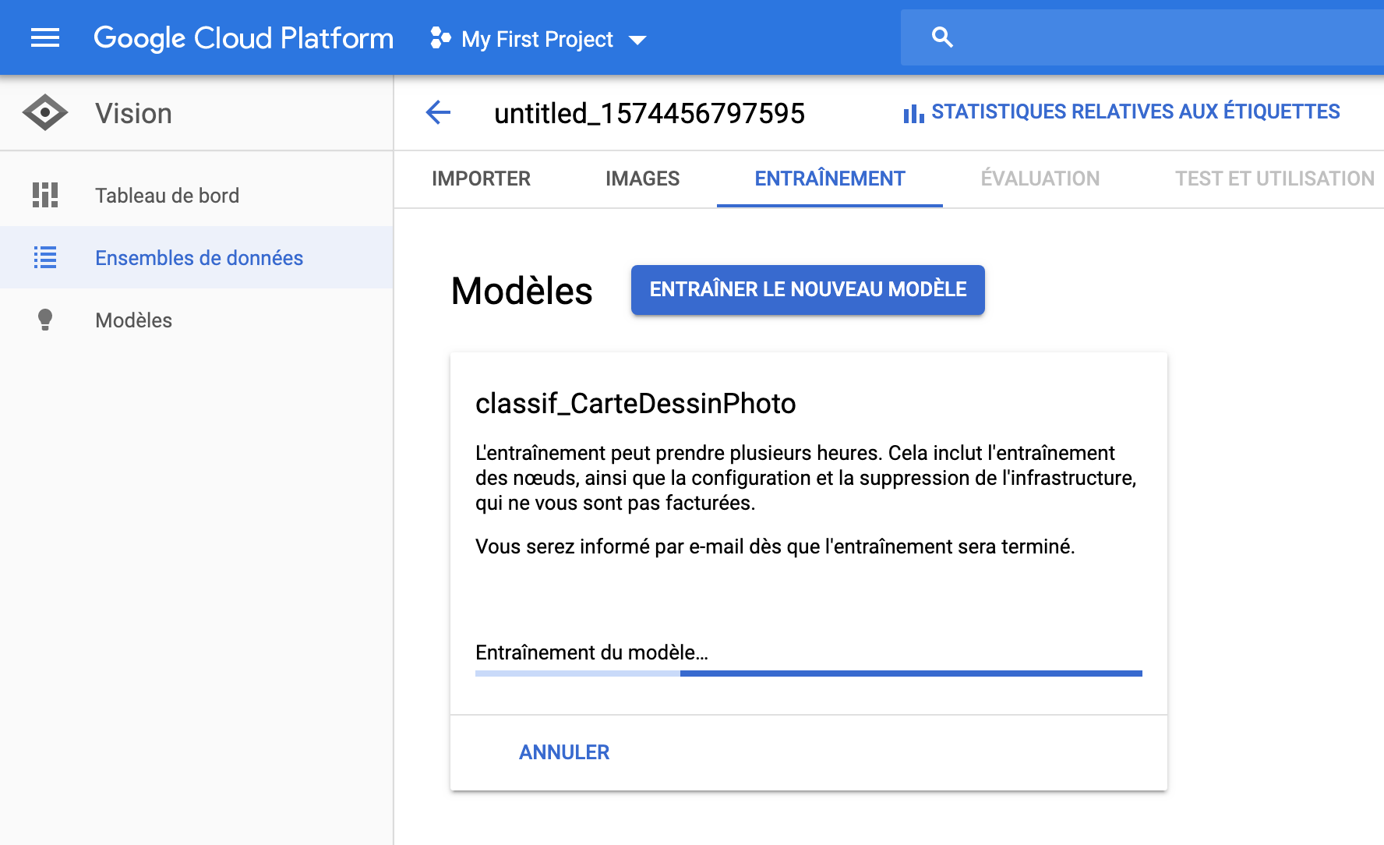
Google Cloud/AutoML : entrainement
entrainement du modèle

Slide 15
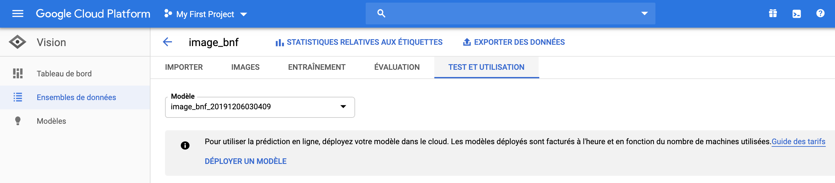
Google Cloud Platform/AutoML : test du modèle
ATTENTION : Il faut déployer le modèle pour le tester. Ne pas oublier de le supprimer après test !

Slide 16
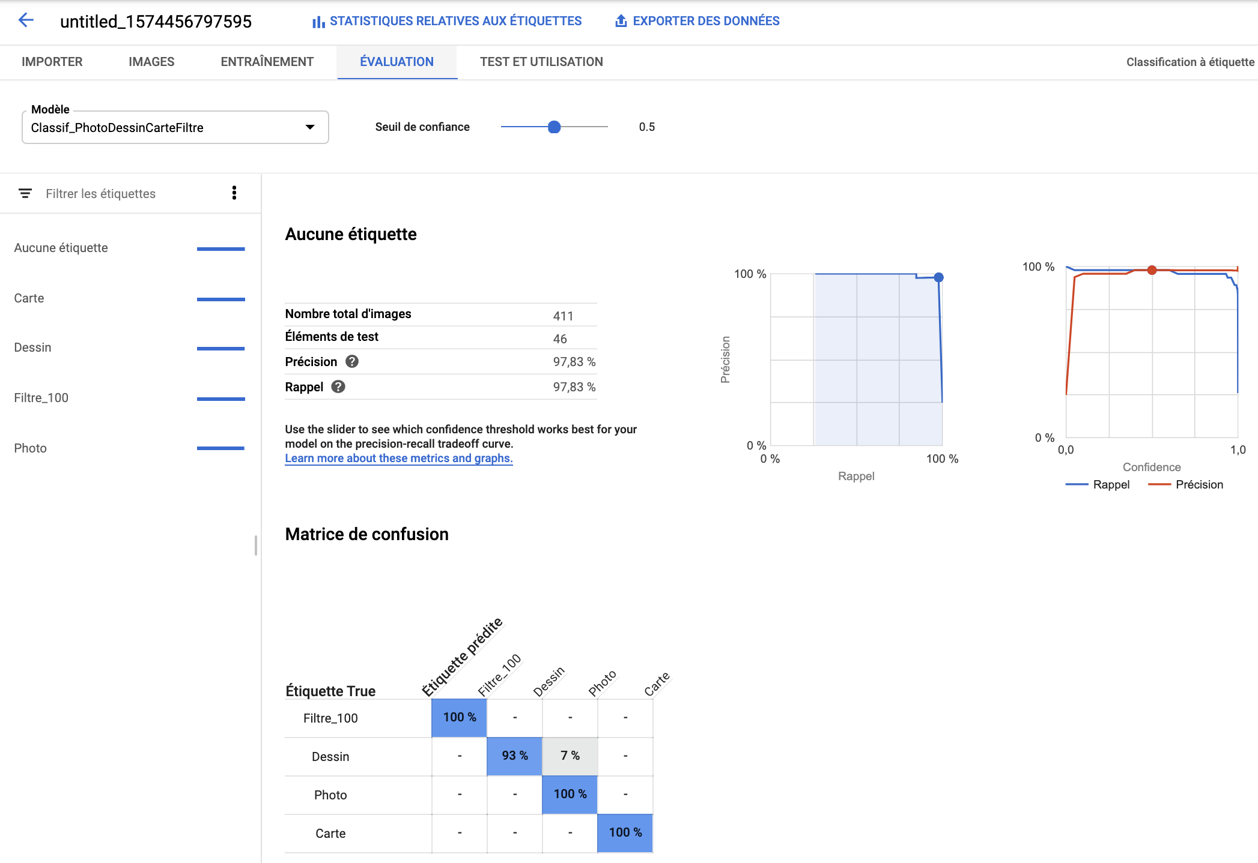
Google Cloud Platform/AutoML : test du modèle
seuil de confiance et résultats
confusion entre classes
rappel, précision
(et seuil de confiance)

Slide 17
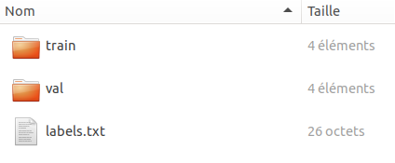
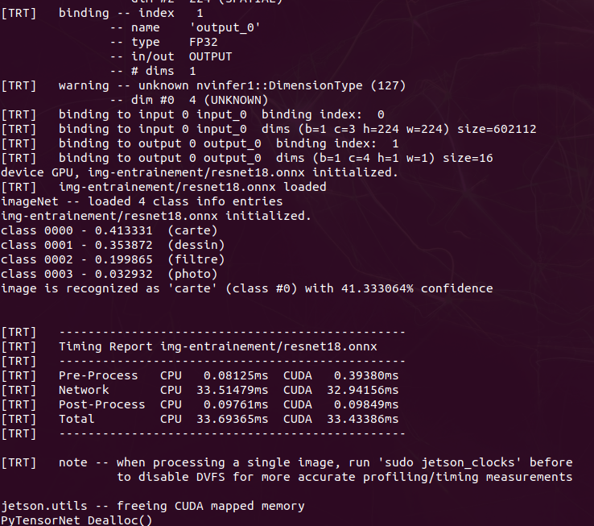
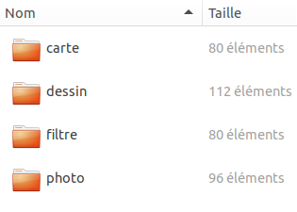
Classification avec un framework IA
Avec TensorFlow (Google), PyTorch (Facebook), CNTK (Microsoft), Caffe2, Keras…

Slide 18
Exemple avec TensorFlow
todo…

Slide 19
Annexes

Slide 20
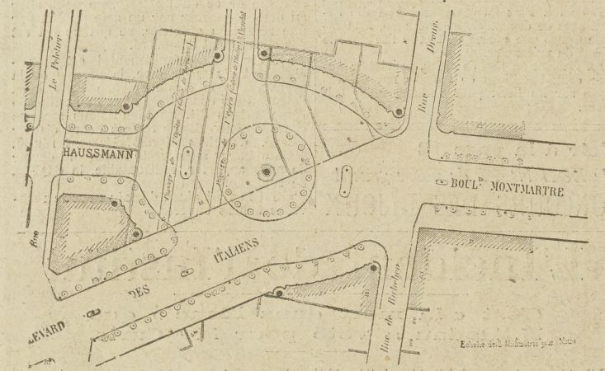
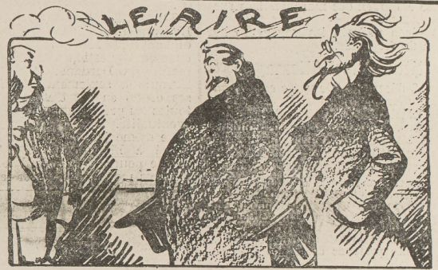
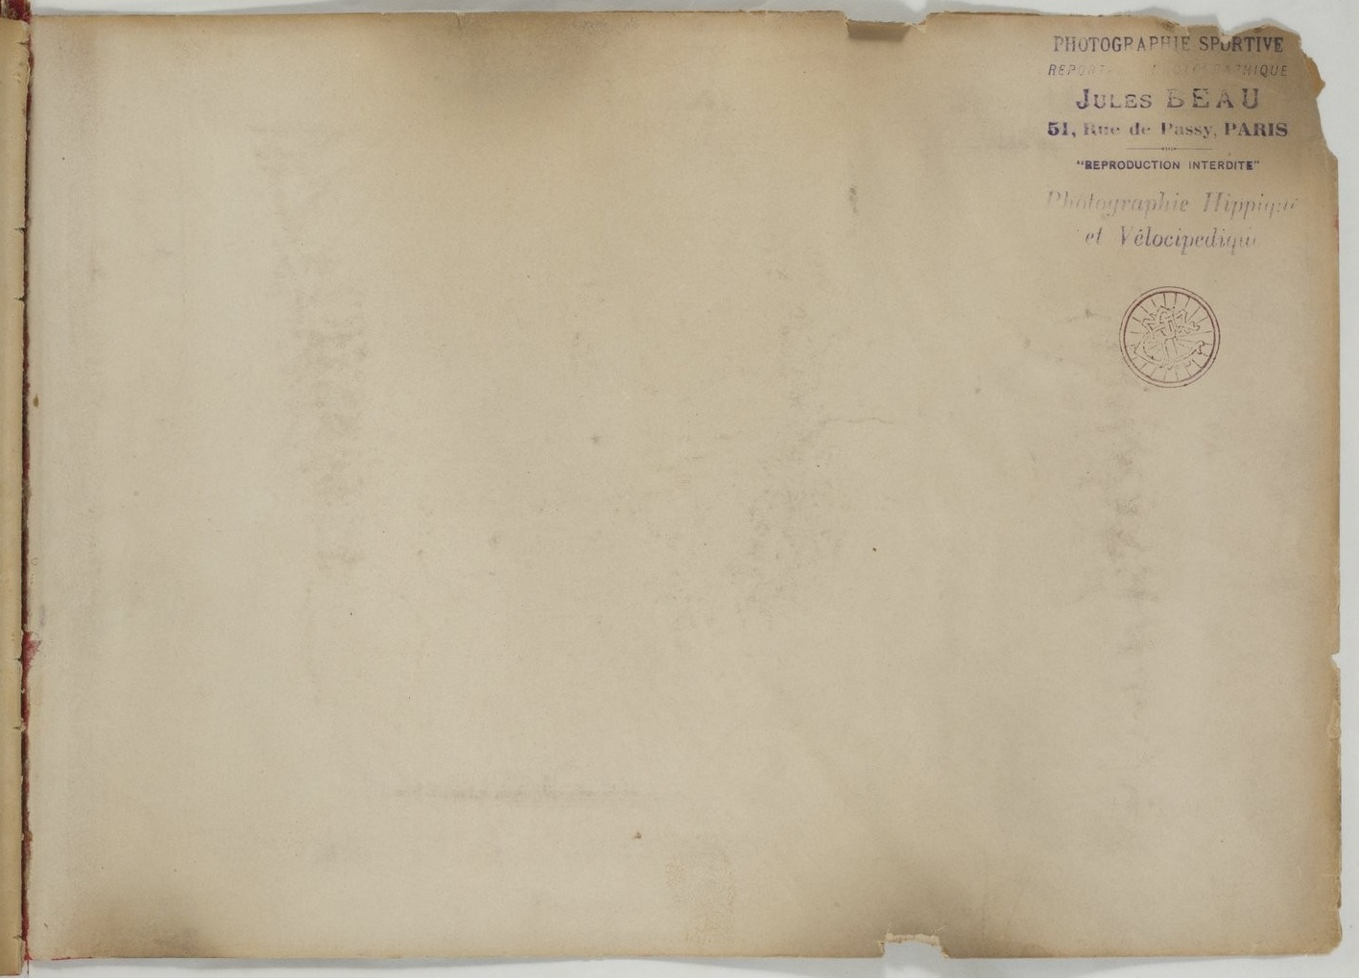
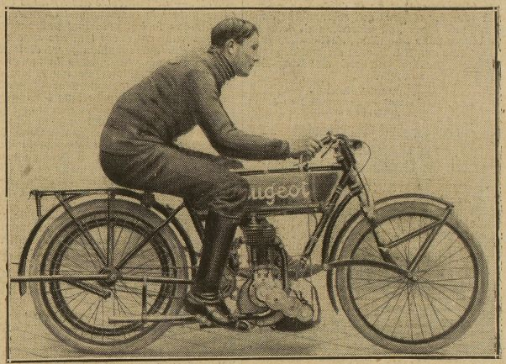
Jeu de données Gallica
Quatre classes (carte, dessin, filtre, photo), 100 images par classe
Pour Tensorflow :
script Python de partitionnement du jeu de données entrainement/test
liste des classes .txt

Slide 21
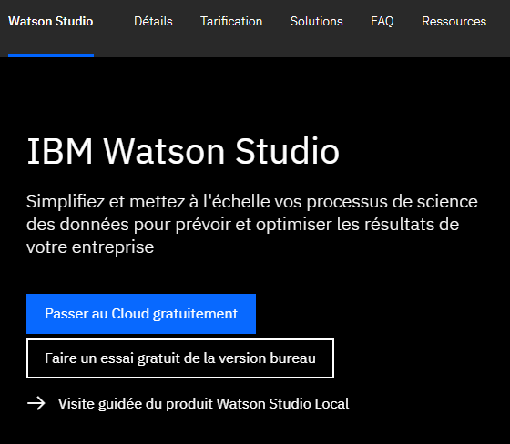
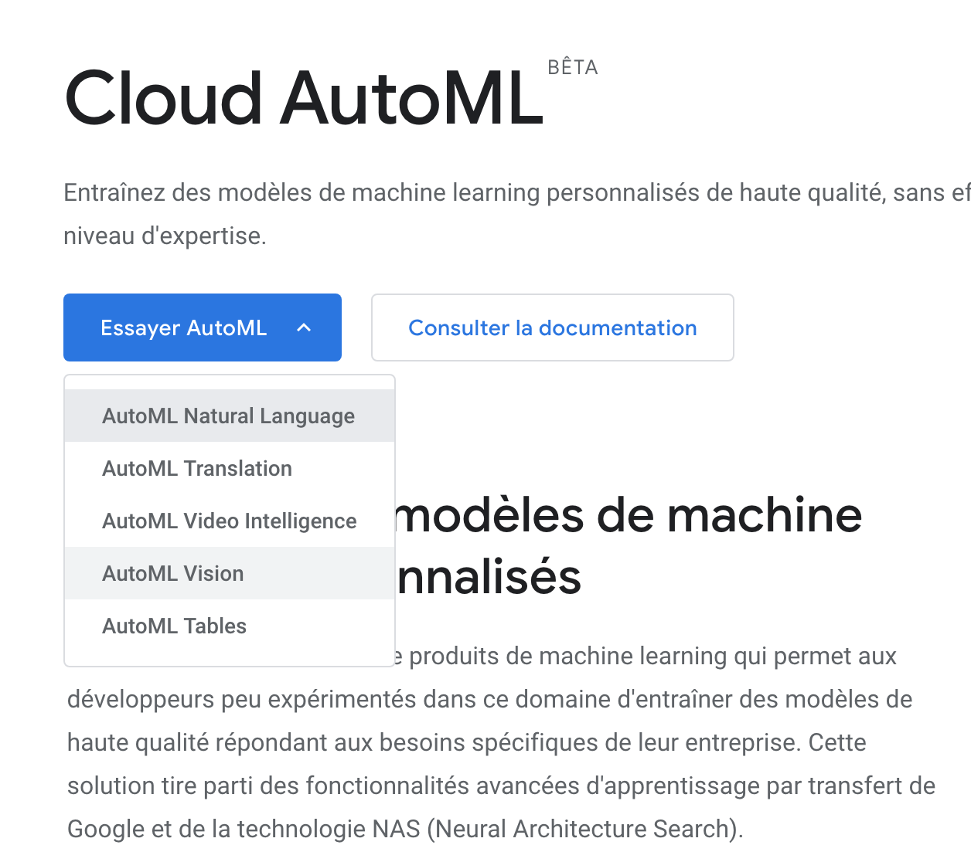
Guides : création de comptes
Comptes IBM Watson Studio/Google ML : voir PDF setup_Watson-AutoML

Slide 22
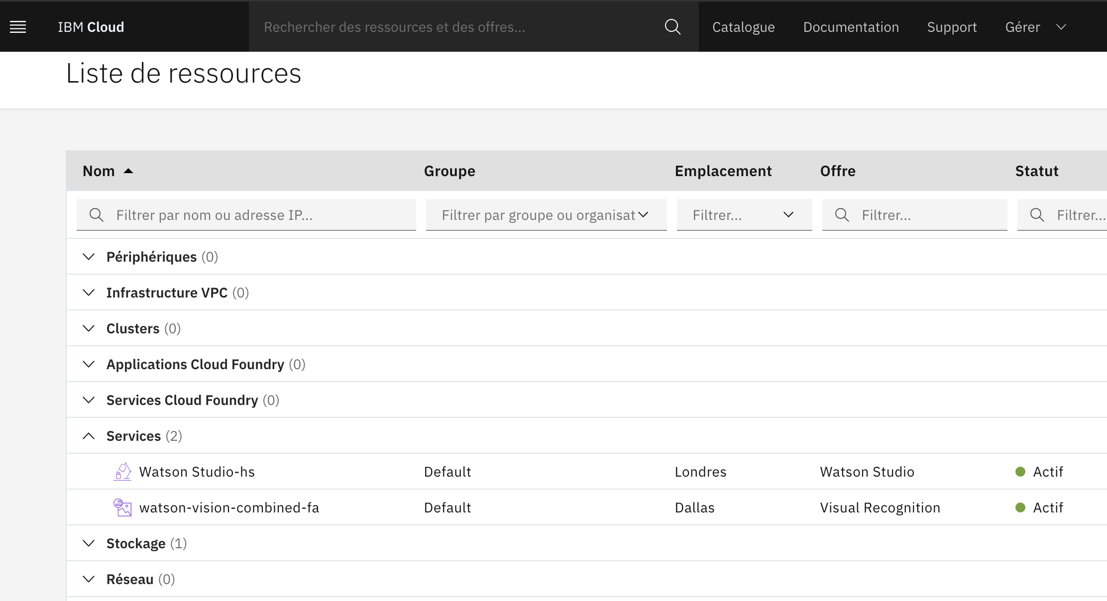
Guides : Obtenir la clé API IBM
Aller sur https://cloud.ibm.com/resources
Sélectionner le service Watson-Studio

Slide 23
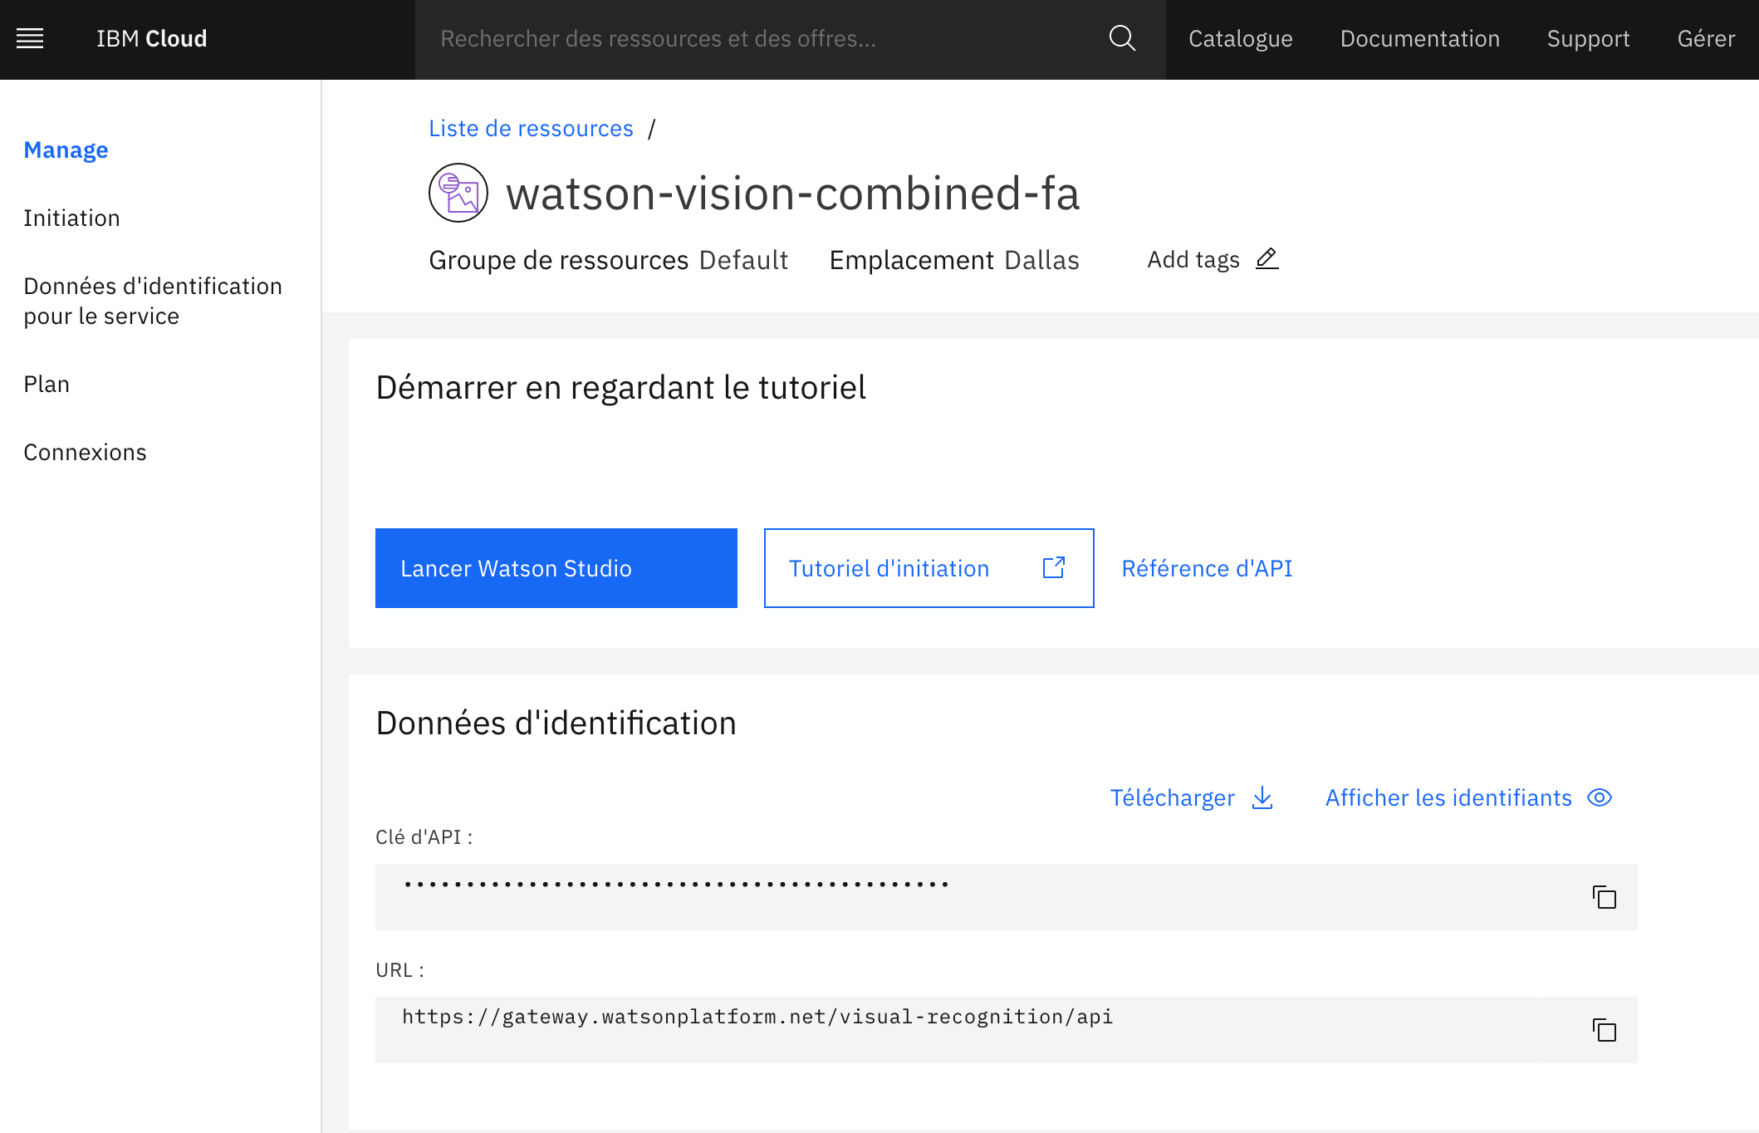
Guides : Obtenir la clé API IBM
La clé est affichée dans l’onglet Manage
La télécharger ou la copier

